Slide 1
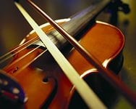
Виды искусства
«Виды искусства служат величайшему из искусств – искусству жить на Земле»
Берхольд Брехт
Подготовила – Иваний М.М.
ГБОУ СОШ №1393

Slide 2
Три древнейших искусства
Искусство изображения (изобразительное искусство)
Искусство звука (музыка)
Искусство слова (литература)

Slide 3
В зависимости от способа изображения искусство подразделяют на:
- Временные (воспринимаются на слух и длятся во времени). Это музыка и литература
- Пространственные или пластичные (видимые, визуальные, изящные). Они воспринимаются зрением и находятся в реальном пространстве, не изменяясь во времени.

Slide 4
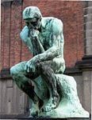
Пространственные искусства:
изобразительные (графика, живопись, скульптура)
тектонические (архитектура, декоративно-прикладное искусство, дизайн)

Slide 5
Существуют синтетические или пространственно-временные искусства
зрелищно-игровые искусства (театр, балет, эстрада, цирк, кино)
технические искусства (фотография, цветомузыка, телевидение, дизайн)

Slide 6
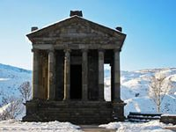
А теперь, разобравшись с различными видами искусства, попробуйте построить свой храм искусств, классифицируйте

Slide 8
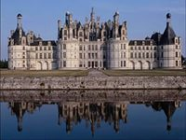
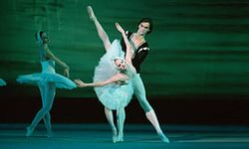
К каким видам искусства относятся?

Slide 9
А эти виды искусства
Временные?
Пространственные?

